Slide 1
Oportunidades e Desafios de P&D em Sensoriamento Acústico Distribuído (DAS)
Aderson Farias do Nascimento
Universidade Federal do Rio Grande do Norte
Departamento de Geofísica
Laboratório SismológicoProfessor

Slide 2
Transformando Fibra Óptica em Sensores
Sumário
Conceitos Fundamentais
  Um cabo de fibra óptica pode funcionar como um array de microfones virtuais distribuídos.
Funcionamento
  Detecta perturbações acústicas e vibracionais ao longo de toda a extensão da fibra.
Alguns exemplos
  geociências, engenharia, geotecnia, bioacústica, monitoramentos diversos)
Desafios
  Dados, dados, dados e mais dados, HPC, IA

Slide 3

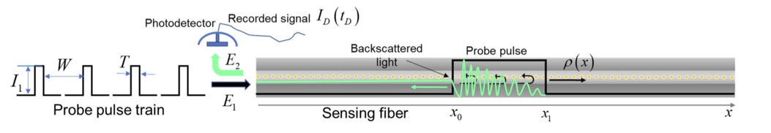


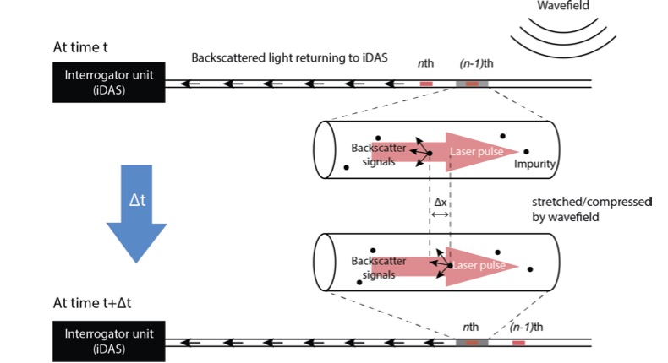

Transformando Fibra Óptica em Sensores
Conceitos Fundamentais
Envio de Pulsos
Pulsos de laser são enviados
através da fibra óptica.
Gorshkov et al. 2022
Espalhamento Rayleigh
Fenômeno chave onde a luz é
retroespalhada por imperfeições na fibra.
Detecção de Perturbações
Vibrações externas alteram a fase
da luz retroespalhada.
Análise de Fase
Φ-OTDR/COTDR analisa mudanças
na fase para detectar deformações.
Zhu et al. 2021

Slide 4
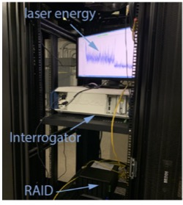
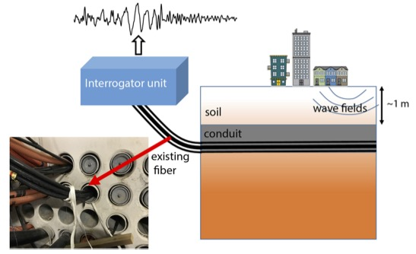
Transformando Fibra Óptica em Sensores
Funcionamento
Envio de Pulsos
Pulsos de laser são enviados
através da fibra óptica.
Espalhamento Rayleigh
Fenômeno chave onde a luz é
retroespalhada por imperfeições na fibra.
Zhu et al. 2021
Detecção de Perturbações
Vibrações externas alteram a fase
da luz retroespalhada.
Análise de Fase
Φ-OTDR/COTDR analisa mudanças
na fase para detectar deformações.

Slide 5
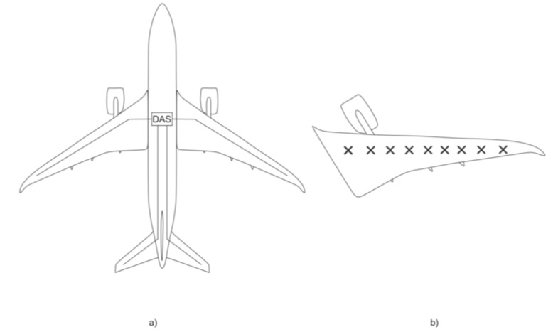
Transformando Fibra Óptica em Sensores
Alguns exemplos
Flutter analysis
Gorshkov et al. 2022

Slide 6
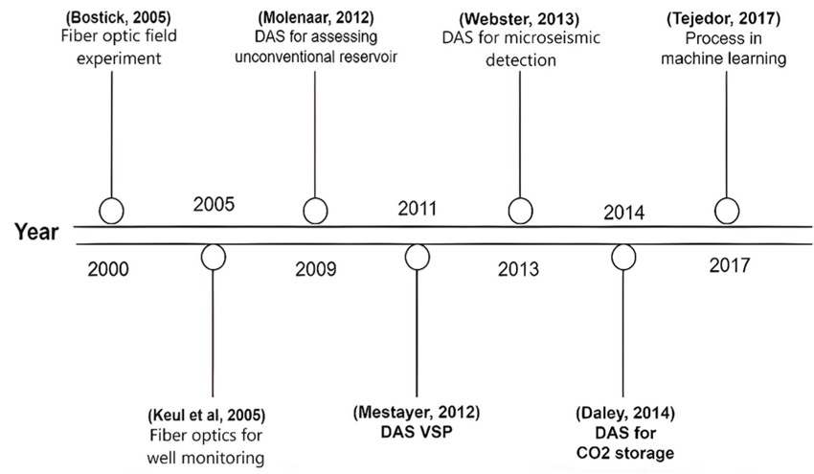
Transformando Fibra Óptica em Sensores
Alguns exemplos
Geofísica

Slide 7
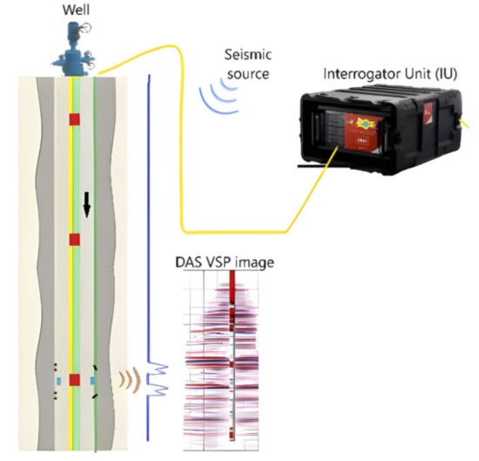
Transformando Fibra Óptica em Sensores
Alguns exemplos
Geofísica
Rafi et al. 2024

Slide 8
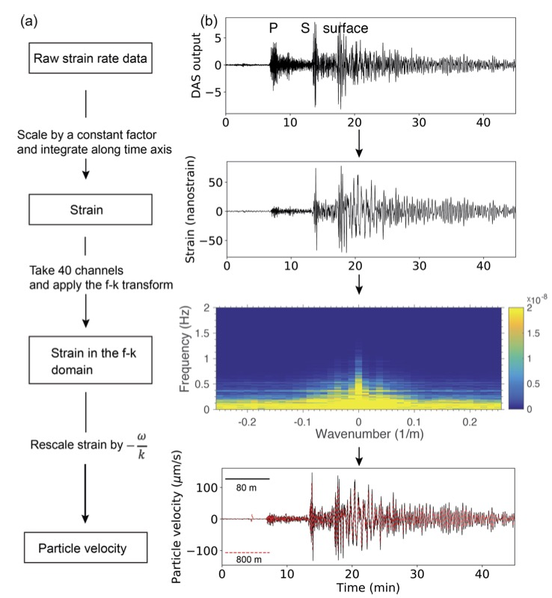
Transformando Fibra Óptica em Sensores
Alguns exemplos
Geofísica
Zhu et al. 2021

Slide 9
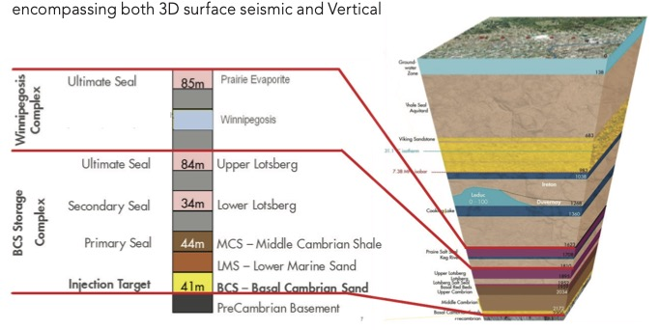
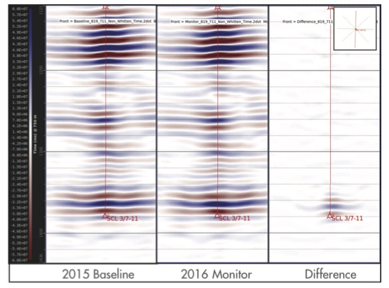
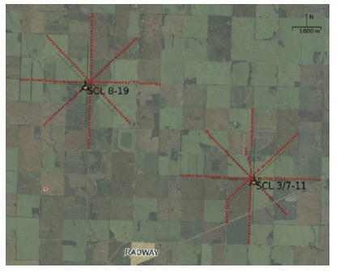
Transformando Fibra Óptica em Sensores
Alguns exemplos
Geofísica
Bacci et al. 2017

Slide 10
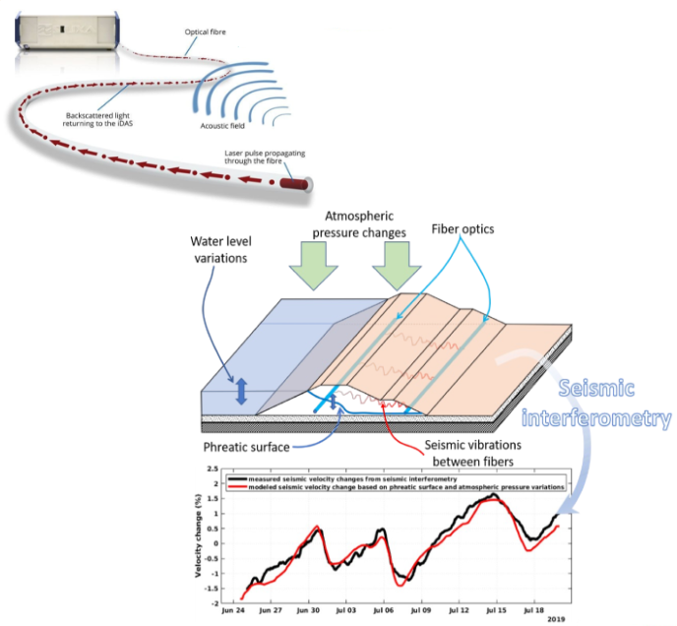
Transformando Fibra Óptica em Sensores
Geotecnia – segurança de barragens
Schenato et al. 2017

Slide 11
Transformando Fibra Óptica em Sensores
Geotecnia
Schenato et al. 2017

Slide 12
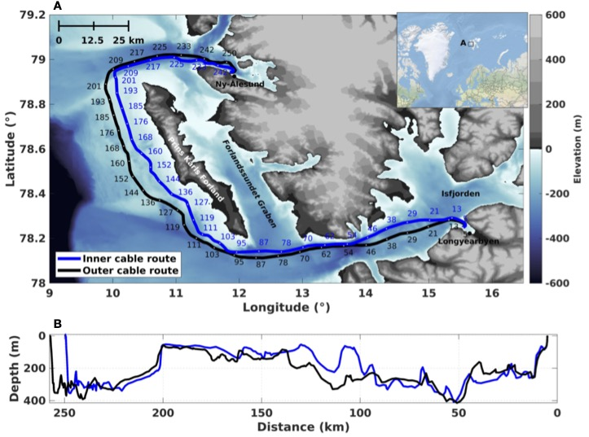
Transformando Fibra Óptica em Sensores
Bioacústica
Rørstadbotnen et al 2023

Slide 13
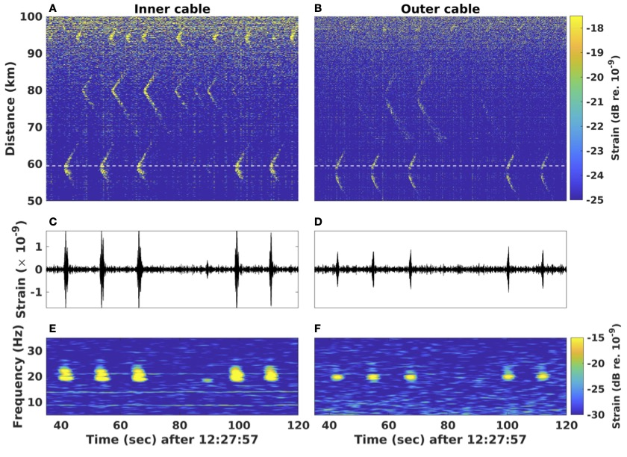
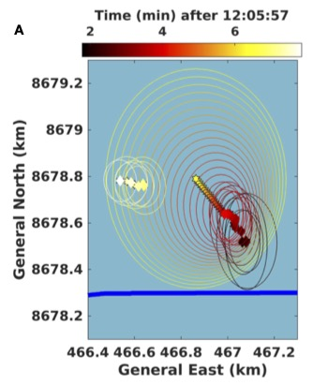
Transformando Fibra Óptica em Sensores
Bioacústica
Rørstadbotnen et al 2023

Slide 14
Transformando Fibra Óptica em Sensores
Desafios
  Grande volume de dados (Tb’s por dia!)
  Padrão dos dados e metadados
  Arquitetura de dados
  Soluções de IA para monitormento contínuo

Slide 15


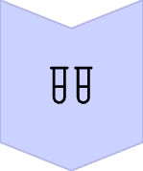

Roteiro para o avanço
Mapeamento
Identificar competências nacionais em DAS.
Programa Nacional
Criar iniciativa em Sensoriamento Óptico Distribuído.
Projetos Piloto
Implementar demonstrações.
Colaboração
Fomentar parcerias nacionais e internacionais.

Slide 16




O Futuro Acústico é Distribuído!
Presente
DAS já demonstra potencial transformador em múltiplos setores.
P&D Contínuo
Crucial para superar desafios técnicos e expandir fronteiras de aplicação.
Oportunidades
Inovação em hardware, software e novas aplicações adaptadas ao Brasil.
Posicionamento
O Brasil pode se destacar com a infraestrutura e ecossistema da RNP.

Slide 17
OBRIGADO!
aderson.nascimento@ufrn.br

